Slide 1
Опыт волонтерской деятельности учреждения
МУНИЦИПАЛЬНОЕ АВТОНОМНОЕ ОБРАЗОВАТЕЛЬНОЕ УЧРЕЖДЕНИЕ ДОПОЛНИТЕЛЬНОГО ОБРАЗОВАНИЯ
«ДВОРЕЦ ТВОРЧЕСТВА ДЕТЕЙ И МОЛОДЁЖИ»
Дворец творчества детей и молодёжи – был, есть и остаётся Центром компетенций детского движения города Заречного. На его базе открыты местные отделения Общероссийского общественного-государственного движения детей и молодёжи «Движение Первых» и Всероссийского детско-юношеского военно-патриотического общественного движения «Юнармия», муниципальный штаб городского детского движения «ЮнЗары».

Slide 2
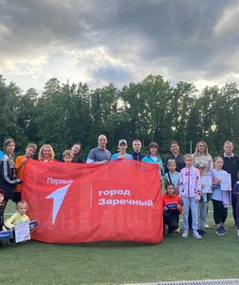
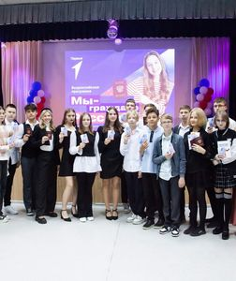
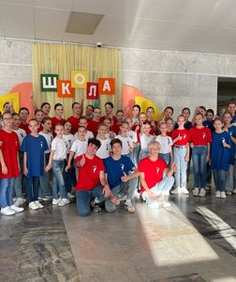
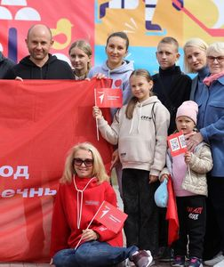
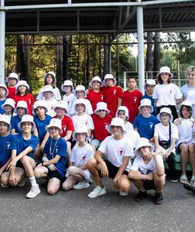
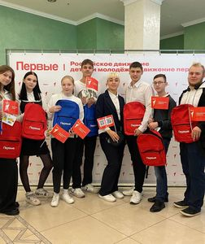
Местное отделение Российского движения детей и молодёжи «Движение Первых» города Заречного Пензенской области
Местное отделение открыто на базе МАОУ ДО ДТДМ 13 июня 2023 года и насчитывает в своих рядах 9 Первичных отделений – 7 на базе общеобразовательных организаций и 2 на базе учреждений дополнительного образования. В каждом отделении действует детский «Совет Первых».
В 2023-2024 учебном году местное отделения «Движения Первых» города Заречного реализует городской фестиваль «Вектор движения – быть первым!», объединяющий в себя акции и проекты Движения Первых, мероприятия городского детского движения «ЮнЗары» и местного отделения ВВПОД «Юнармия».
Контактные лица – Никитин Владислав Михайлович, Трудова Екатерина Валентиновна, специалисты по организации работы в ЗАТО Заречный регионального отделения Общероссийского общественного-государственного движения детей и молодёжи «Движение Первых» Пензенской области.

Slide 3
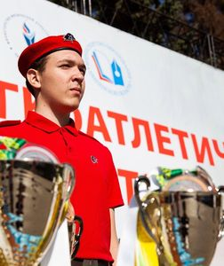
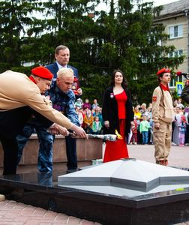
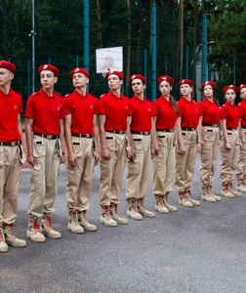
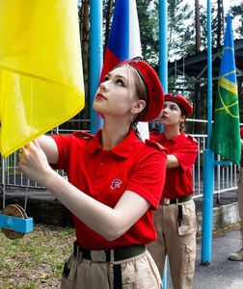
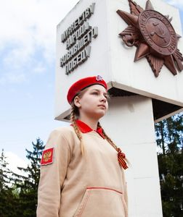
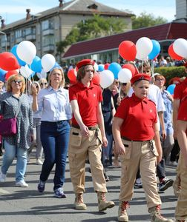
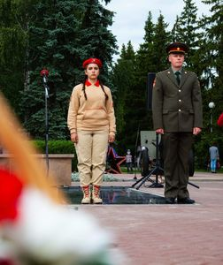
Местное отделение Всероссийского военно-патриотического общественного движения «Юнармия» города Заречного Пензенской области
Местное отделение движения «Юнармия» создано на базе МАОУ ДО ДТДМ в апреле 2019 года и состоит из 8 юнармейских отрядов – 7 на базе общеобразовательных организаций и 1 на базе дополнительного образования. Состав местного отделения города Заречного насчитывает более 300 активных участников Движения «Юнармия».
Ежегодно участники Движения являются организаторами и участниками общегородских патриотических и спортивных мероприятий, таких как: «Единый День Юнармии», городская акция «Вахта Памяти», городской смотр строя и песни, военно-спортивная игра «Зарничка», Парад Победы в День Победы и другие. Юнармейцы Заречного достойно выступают на региональных мероприятиях по линии Движения, а также в федеральных активностях.

Slide 4
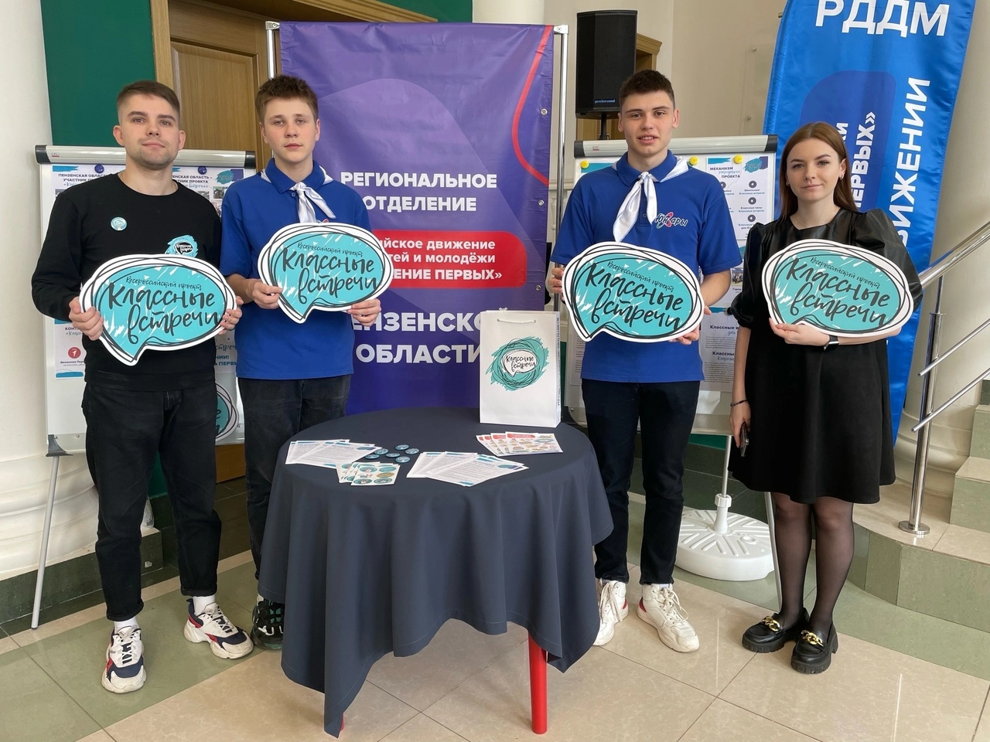
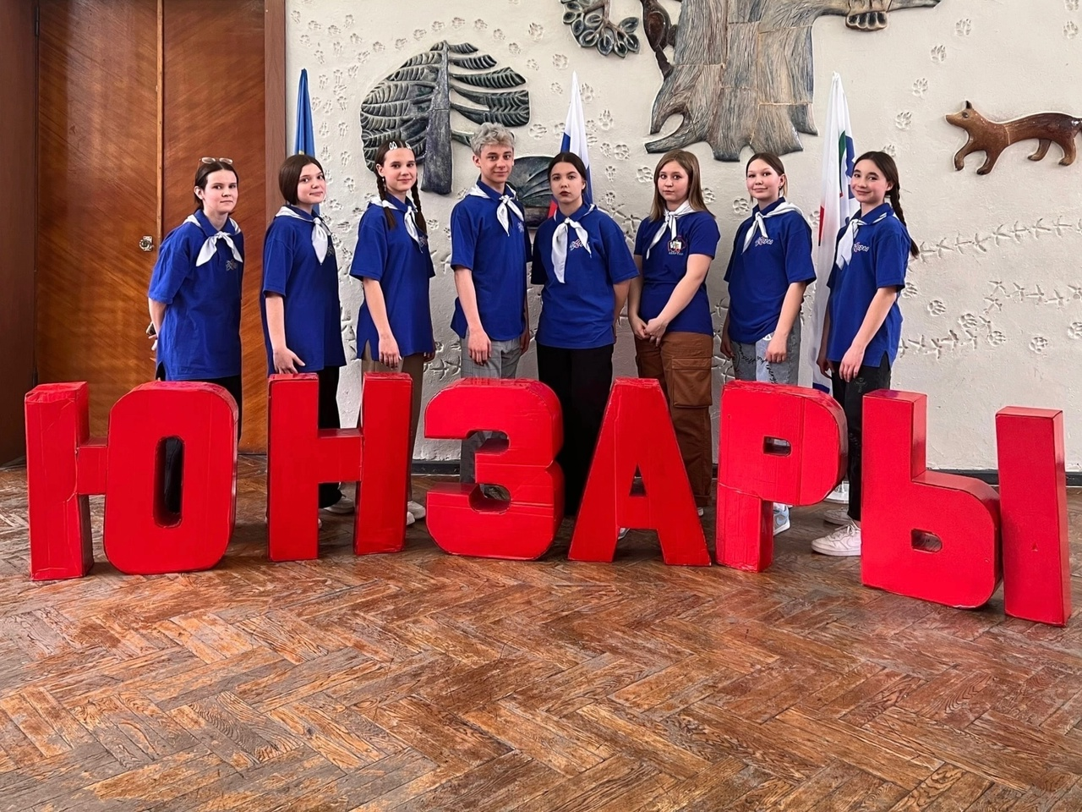
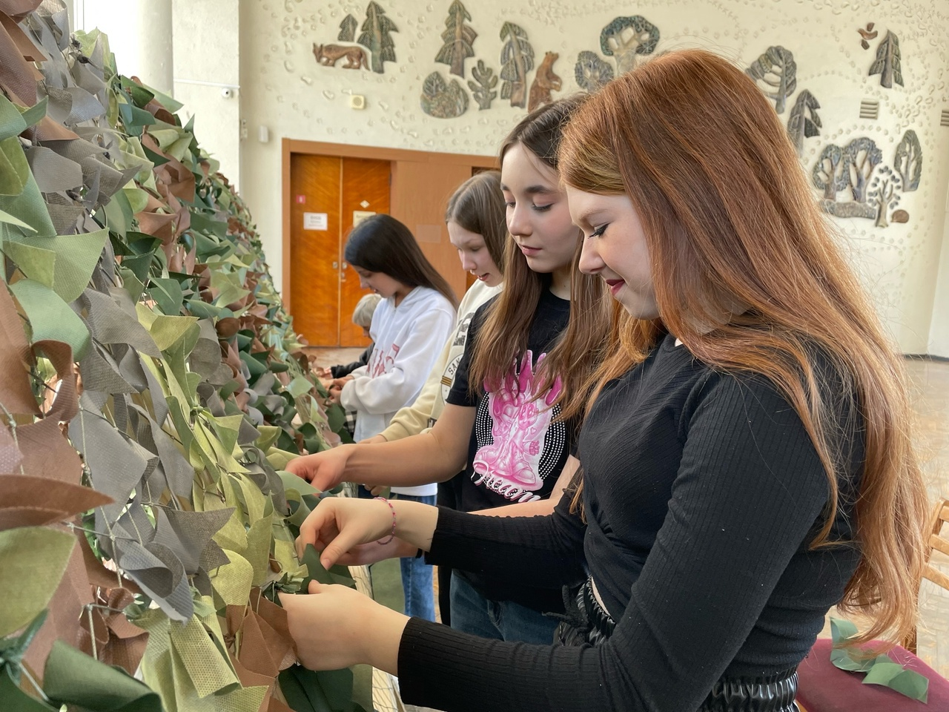
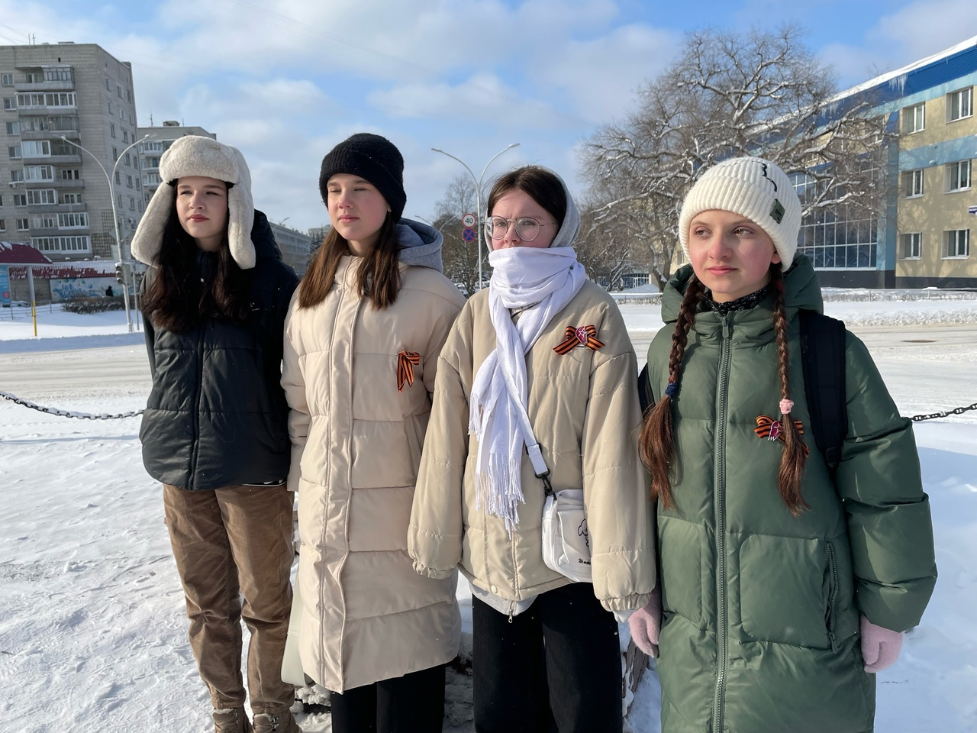
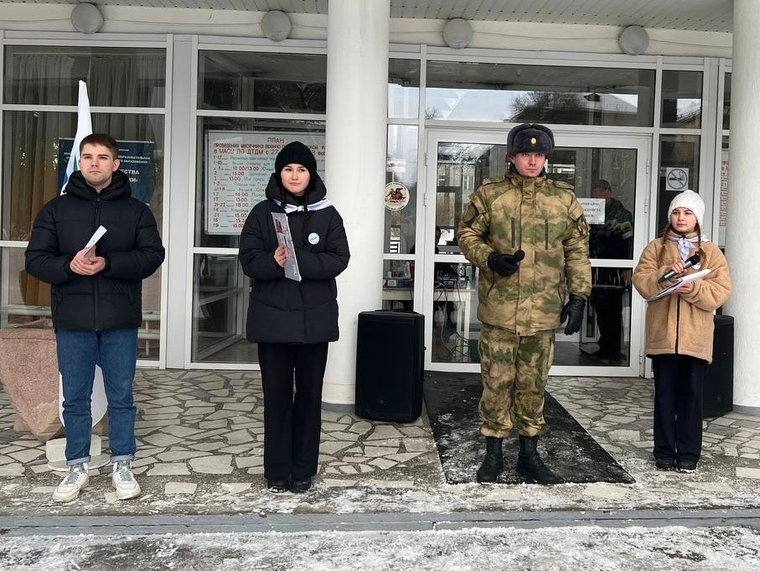
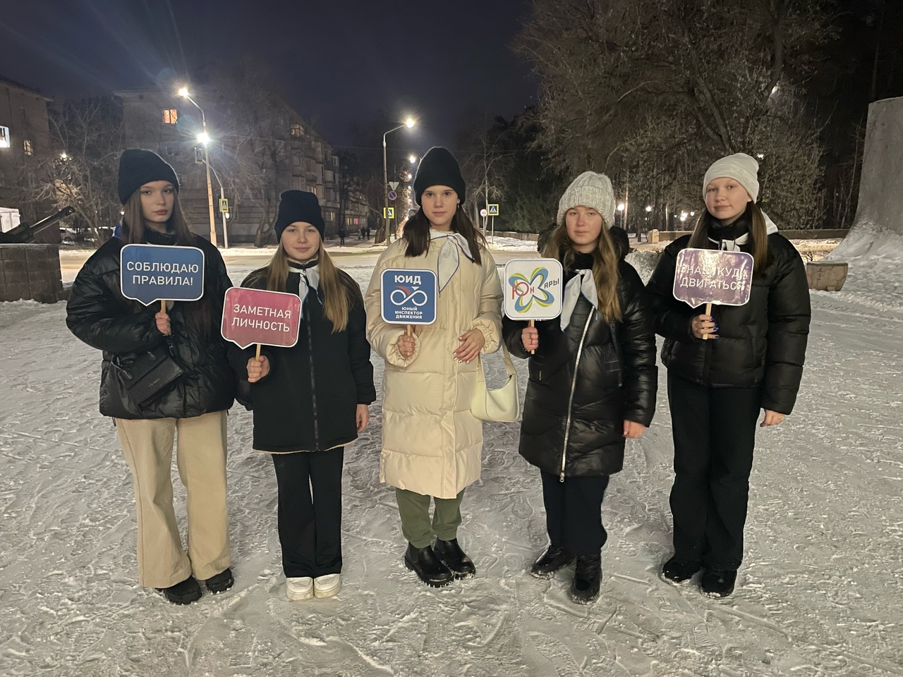
Городское детское движение «ЮнЗары»
Городское детское движение «ЮнЗары» осуществляет свою деятельность в рамках городской программы воспитания «Слагаемые успеха». Для координации работы движения на базе МАОУ ДО ДТДМ открыт городской штаб Движения и два объединения - клуб «ЮнZ» и мастерская гражданской активности «Городская детская Дума», работающие на основании дополнительных общеразвивающих программ социально-гуманитарной направленности: «Социальная активность школьников» и «Школа организаторского мастерства».
Основными ежегодными мероприятиями, организуемыми активистами ГДД «ЮнЗары»
- городская военно-спортивная игра «Полигон» для 5-6 классов (2010-2023);
- благотворительный марафон «Лохматый друг» (2020-2023 год);
- городской конкурс талантов «Зажигай» (2022, 2023 год);
- городской фестиваль по ПДД «Дорога БЕЗопасности» (конкурс сказок по ПДД, конкурс агидбригад)
- благотворительная акция «Добро доступно каждому» (2016-2022)
- городской фестиваль «ЮнЗфест К.У.Л. – креативность, ум, лидерство»
Являются активными участниками акций по профилактике безопасности дорожного движения, областных мероприятий по линии волонтерства.
С 2010 года в городе организуется профильная лидерская смена ГДД «ЮнЗары» на базе ДОЛ «Звездочка»

Slide 5
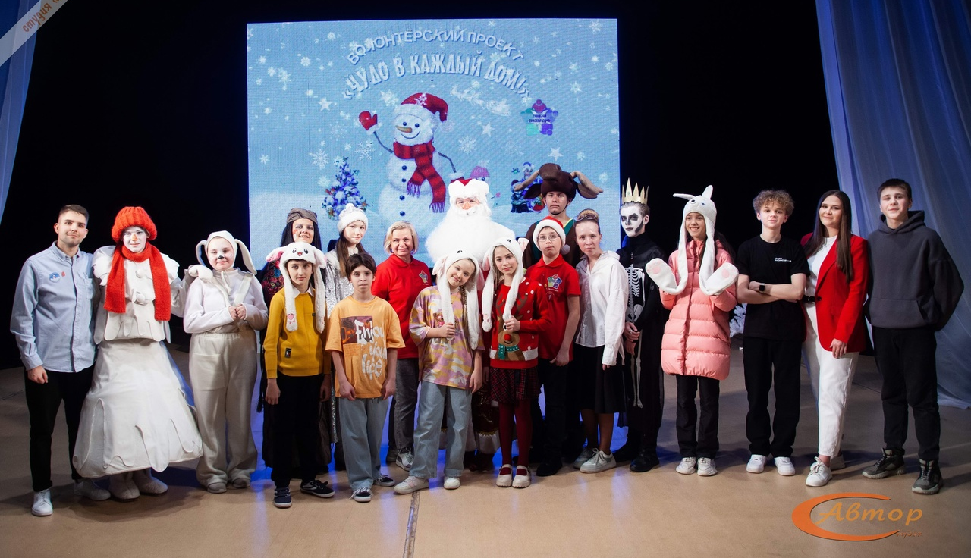
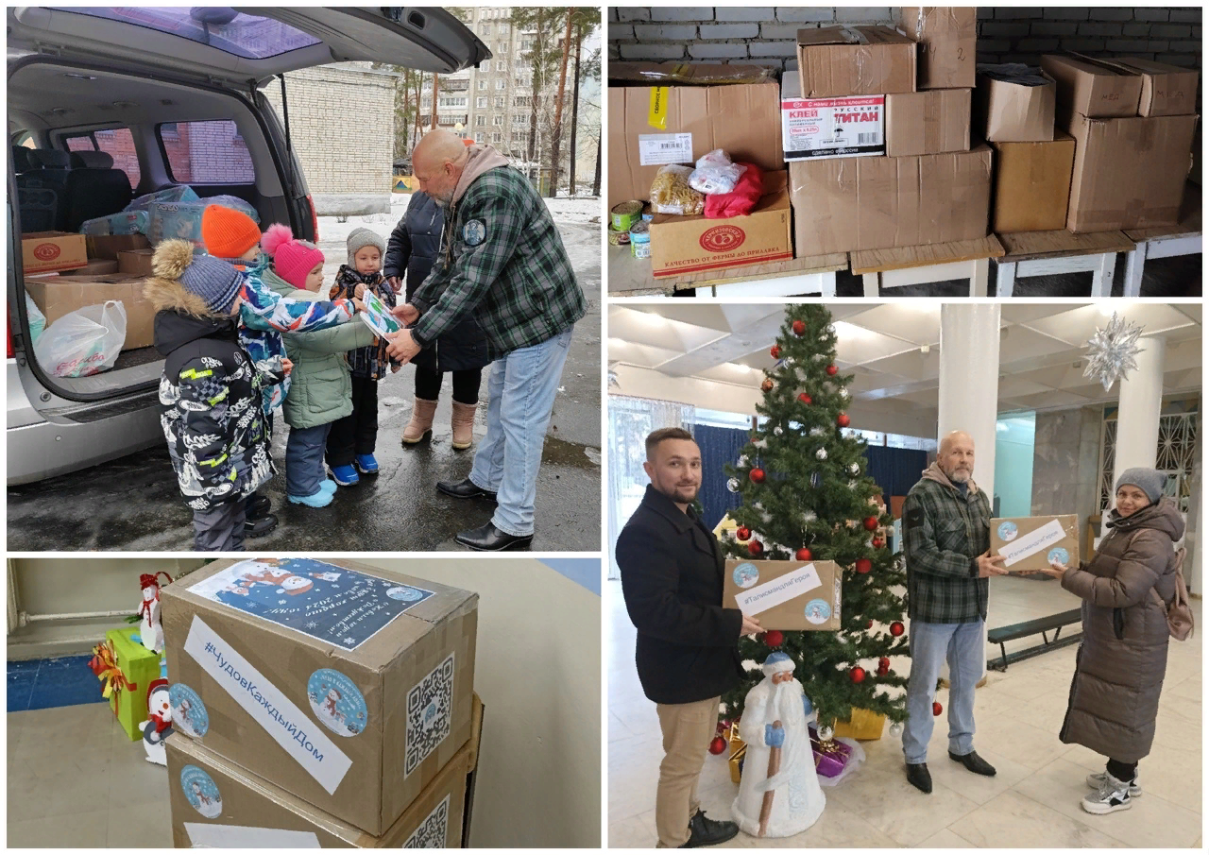
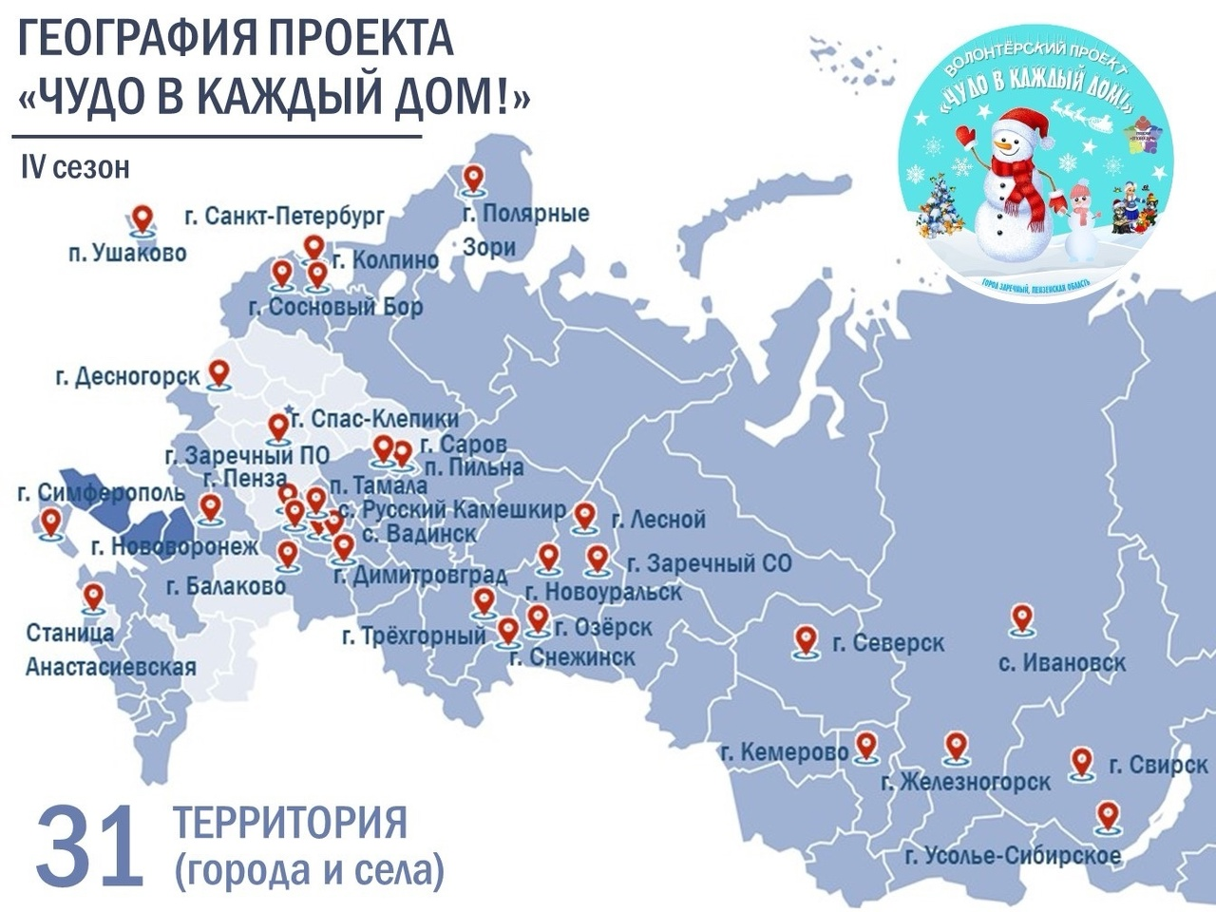
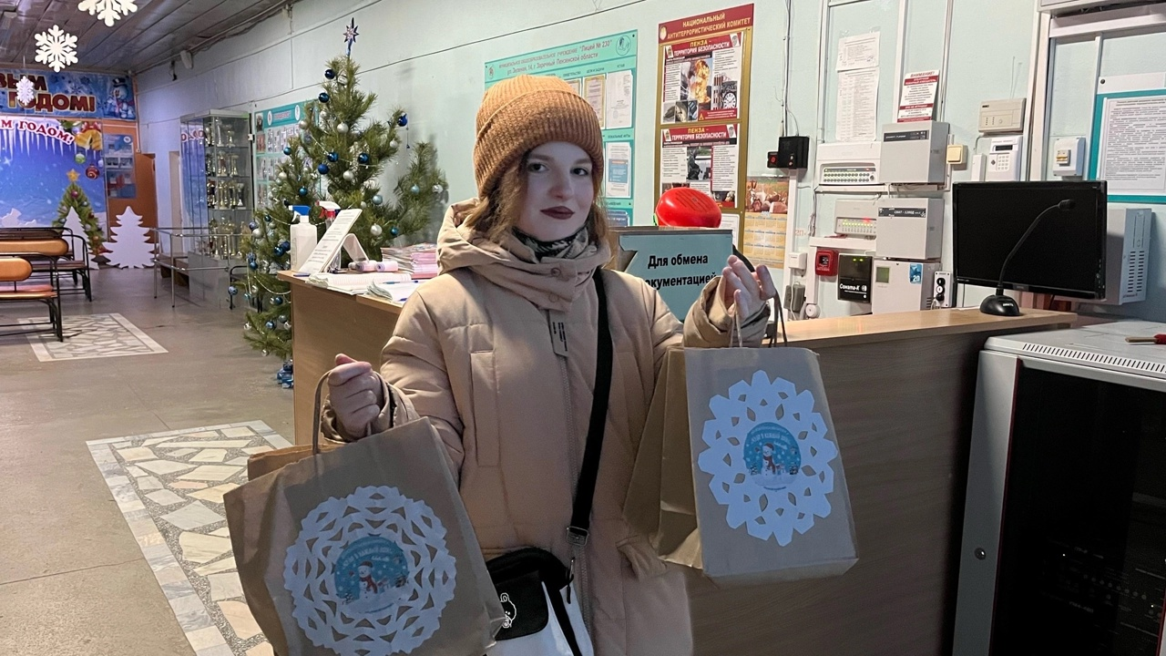
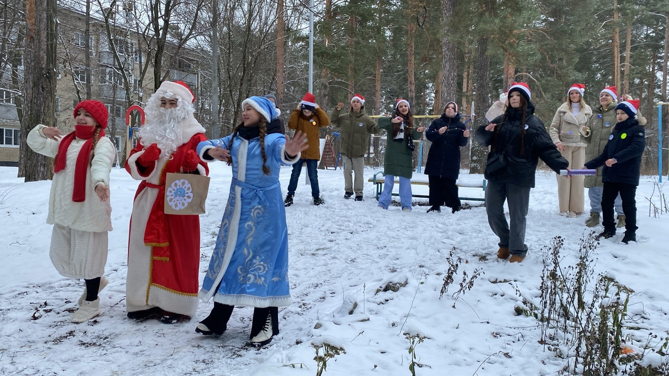
Мастерская гражданской активности «Городская детская Дума»
Городская детская Дума - объединение социально-педагогической направленности, реализующее одно из направлений городского детского движения «ЮнЗары».
Являются организаторами городских мероприятий совместно с активистами ГДД «ЮнЗары». Одним из последних проектов данного объединения стал всероссийский волонтерский проект «Чудо в каждый дом»
(2019-2023 г.г.)

Slide 6
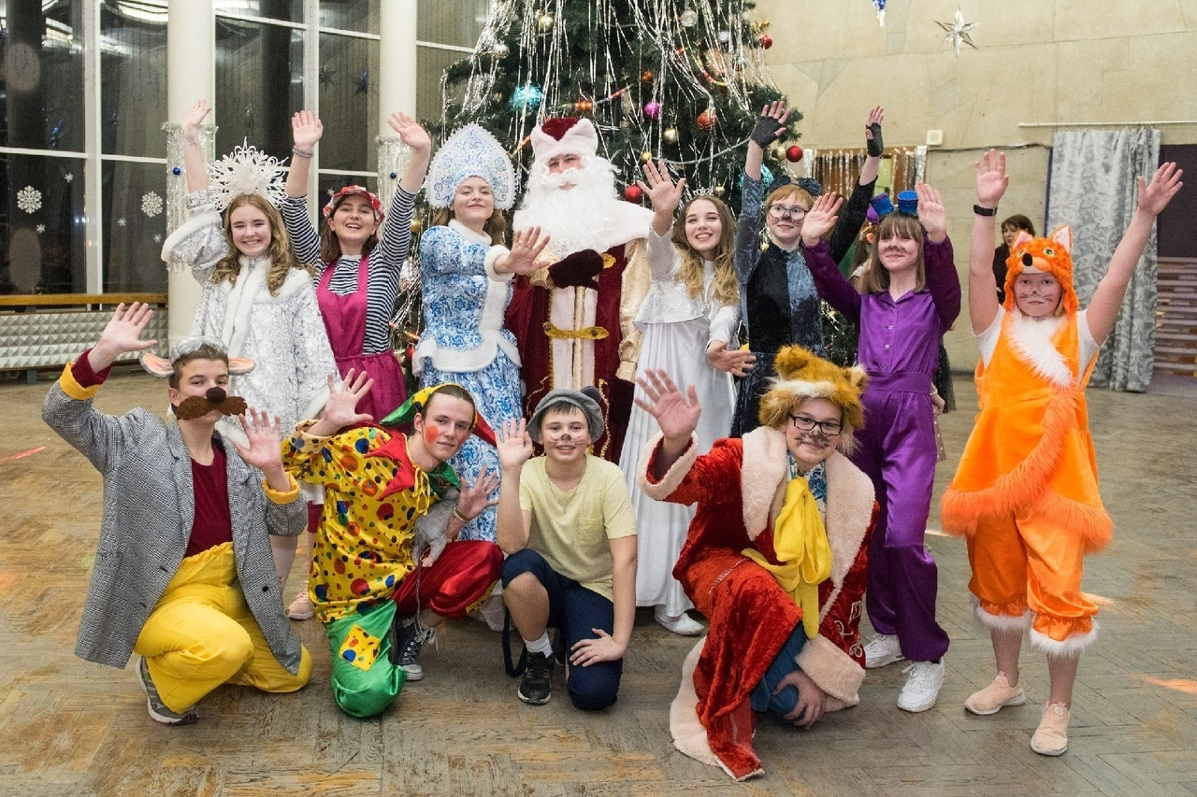
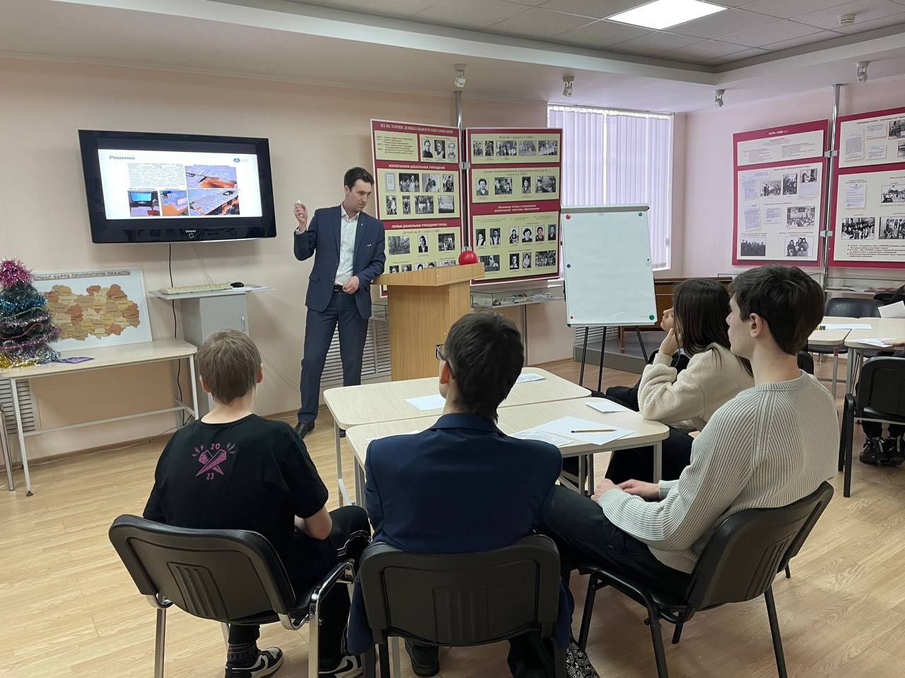
Волонтерская лига
Волонтерская лига, как клуб волонтеров, существует на базе Дворца творчества детей и молодежи с 2018 года. За время существования активисты клуба организовали десятки учрежденческих и городских мероприятий:
- организаторы муниципального этапа Всероссийского творческого конкурса «Те-Арт Олимп» (2018 год)
- организаторы проекта «Технологическая инициатива Заречного: профессия будущего - проект настоящего», поддержанного грантом Президента Российской Федерации на развитие гражданского общества (второй конкурс 2018 года);
- организаторы проекта «Галерея выпускников. ДТДМ 5.0» (2019 год)
- организаторы дистанционного онлайн интенсива «РоботоЛето» в рамках регионального проекта «Онлайн 58» (2020 год)
- организаторы ежегодных новогодних представлений в г. Заречном (2019- 2023)
- организаторы городского форума волонтерских инициатив
«ДоброВолец на 5» (2023)

